Slide 1
汇编与接口技术课程设计
可复用 LCD SPI 控制器 IP
与 RISC-V 汇编图形应用
验收汇报
ST7571 初始化、MMIO 驱动、俄罗斯方块与实板交互
IP v1.0
10×20 棋盘
SPI + MMIO
成员：王建乐、张晓行、钱博傲 日期：2026 年 9 月
Notes:
逐页讲稿：
各位老师好，我们汇报的是基于 ST7571 的可复用 LCD SPI 接口控制器及 RISC-V 汇编图形应用。最终成果包括独立 LCD 控制器 IP、MMIO 驱动和 10 乘 20 俄罗斯方块程序。硬件负责复位、初始化、串行发送和像素映射，汇编软件负责输入、游戏规则和刷新调度。
内容依据：
- docs/中期与最终汇报范围划分.md §7
- docs/实验报告/接口控制器设计实验报告.docx

Slide 2
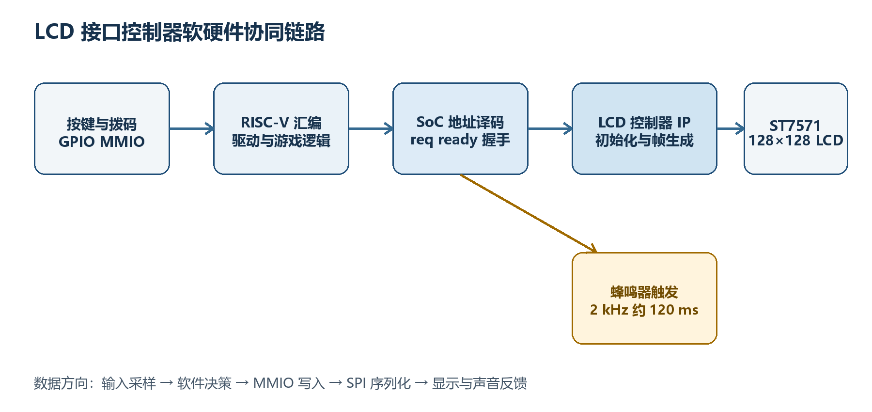
系统结构
输入、软件、MMIO 与 LCD
课程评价对象：LCD 接口控制器 IP、汇编驱动与软硬件协同
02
Notes:
逐页讲稿：
系统从手柄和拨码输入开始，汇编程序在 CPU 上运行，通过 GPIO 和 LCD MMIO 访问外设。地址译码器使用 req、ready 握手连接 LCD 控制器，控制器再把命令、数据和棋盘帧转换成 ST7571 的四线 SPI。消行事件单独写蜂鸣器寄存器，形成声音反馈。
内容依据：
- docs/中期与最终汇报范围划分.md §5.2
- rtl/soc/soc_top.sv
- firmware/tetris.S

Slide 3
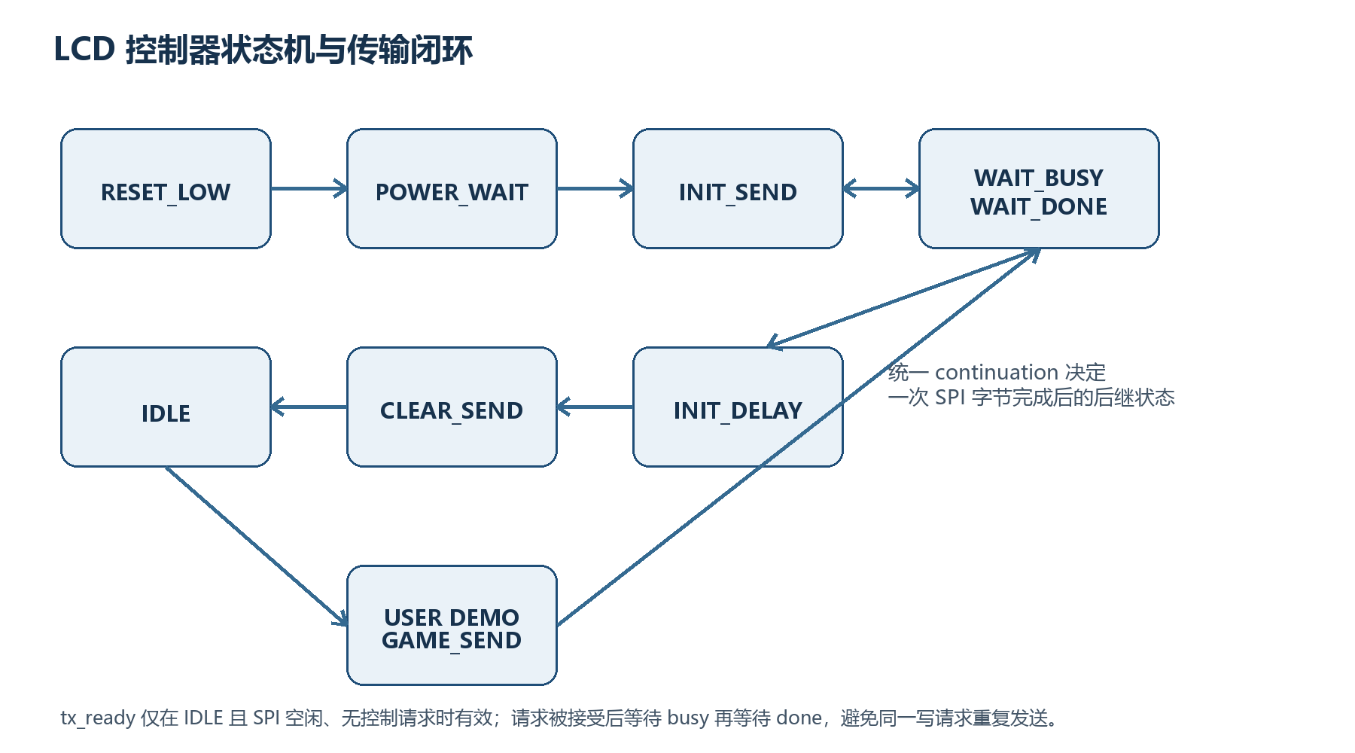
硬件控制器
LCD 控制器状态机与发送闭环
tx_ready 只在 IDLE 且 SPI 空闲时有效，一次请求只产生一次发送
03
Notes:
逐页讲稿：
LCD 控制器分成上层状态机和 SPI master。状态机完成硬复位、120 毫秒等待、初始化命令和清屏，进入 IDLE 后接受软件请求。每个字节都经过 WAIT_BUSY 和 WAIT_DONE，continuation 决定完成后返回初始化、清屏或用户路径。tx_ready 只在 IDLE 且 SPI 空闲时有效。
内容依据：
- rtl/peripheral/lcd_controller.sv
- rtl/peripheral/lcd_spi_master.sv

Slide 4
软件接口
LCD 与蜂鸣器 MMIO
地址 | 寄存器 | 软件用途
0x2000_0020 | LCD_CMD | 写低 8 位命令，RS = 0
0x2000_0024 | LCD_DATA | 写低 8 位数据，RS = 1
0x2000_0028 | LCD_STATUS | bit0 ready，bit1 initialized
0x2000_002C | LCD_CTRL | 重初始化、清屏、固定文字
0x2000_0030 | LCD_GAME_ROW | 行号 + 10 位棋盘数据
0x2000_0034 | LCD_GAME_REFRESH | 请求刷新完整棋盘
0x2000_0038 | BUZZER_TRIGGER | 消行后触发短音
MMIO 不缓存、强顺序，写副作用只在 req && ready 时产生一次
04
Notes:
逐页讲稿：
软件通过七个 MMIO 寄存器操作 LCD 和蜂鸣器。CMD 与 DATA 分别决定 RS 为零或一，STATUS 提供 ready 和 initialized。CTRL 支持重初始化、清屏和固定文字。GAME_ROW 上传行号与十位棋盘数据，GAME_REFRESH 触发整屏刷新。所有地址强制旁路 Cache，并保持强顺序。
内容依据：
- docs/核心设计文档/05-地址空间与MMIO寄存器表.md
- rtl/soc/soc_top.sv

Slide 5
IP 核
LCD 控制器 IP 封装与复用
VLNV
local:user:lcd_controller:1.0
component.xml
src/
xgui/
IP Catalog
19 个端口
9 个时序参数
lcd_controller.sv
lcd_spi_master.sv
参数界面与校验
注册、例化、Validate
封装边界
答辩前补图
只打包 LCD 控制器和 SPI master，不把 CPU、SoC、约束或测试平台混入 IP。
IP Catalog、Block Design、Validate Design、Generate Output Products 四张截图。
05
Notes:
逐页讲稿：
控制器已封装为 local:user:lcd_controller:1.0。IP 目录只包含 component.xml、src 和 xgui，避免把 CPU、SoC 与约束文件误纳入 IP。component.xml 声明端口、时序参数、综合与仿真文件组。仓库脚本可以重新打包并在 IP Catalog 中注册。答辩前应补入 Catalog、Block Design、Validate Design 和输出产品截图。
内容依据：
- ip/lcd_controller_v1_0/component.xml
- docs/IP核生成与验证指南.md
- sim/package_lcd_ip.tcl

Slide 6
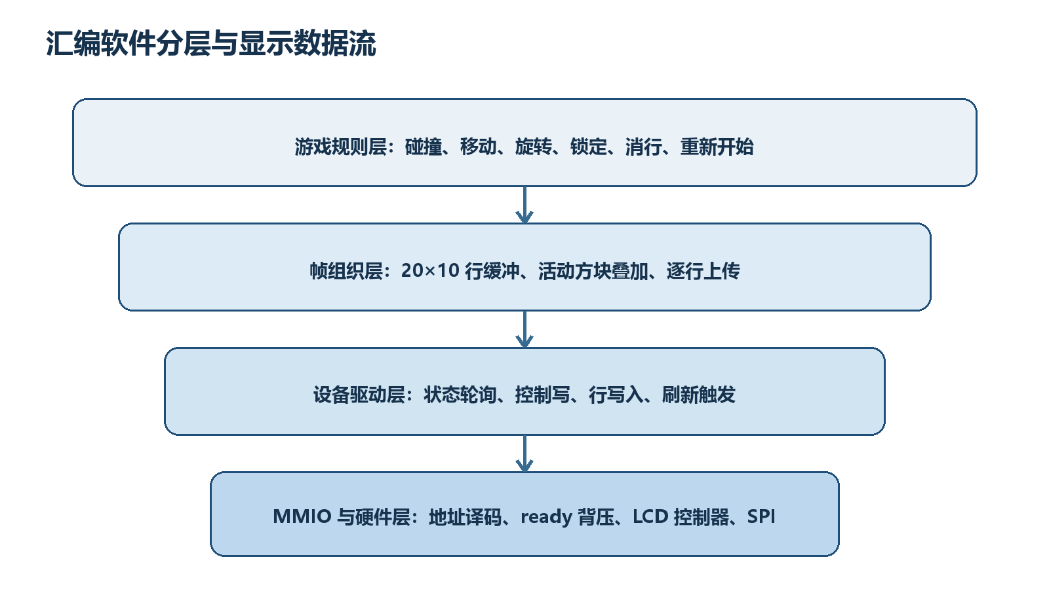
软件架构
汇编软件分层与显示数据流
软件处理规则与棋盘位图，硬件处理时序与像素映射
06
Notes:
逐页讲稿：
汇编软件分成四层。底层驱动轮询状态并完成命令、数据、行上传和刷新。帧组织层把固定棋盘与活动方块合成二十行。游戏规则层处理碰撞、移动、旋转、锁定、消行与重开。MMIO 与硬件层完成地址译码、ready 背压、LCD 控制器和 SPI。
内容依据：
- firmware/tetris.S
- docs/中期与最终汇报范围划分.md §5.5

Slide 7
数据结构
棋盘、方块与活动状态
0000000000
0000000000
0001111000
0000110000
0000110000
0001100000
0001100000
0011110000
0000110000
0001111000
0010010000
0011110000
0110110000
0111111000
0110011000
1111011000
1111111100
1110111000
1111111100
1111111111
固定棋盘
方块位图
DMEM 保存 20 个 10 位行
满行值为 0x3FF
上方行向下压缩
7 种类型
每种 4 个旋转状态
每个状态为 4×4 位图
活动状态
显示帧
type / rotation
x / y 坐标
边沿检测与下降计数
复制固定棋盘
叠加活动方块
逐行上传 20 行
活动方块在锁定前不修改固定棋盘
07
Notes:
逐页讲稿：
棋盘在 DMEM 中保存为二十个十位行，满行值为 0x3FF。七种方块的四个旋转状态使用四乘四位图表示。当前活动方块由类型、旋转、x 和 y 描述。显示前把固定棋盘复制到临时帧，再叠加活动方块，避免修改尚未锁定的棋盘。
内容依据：
- firmware/tetris.S:28–43, 189–203, 317–374

Slide 8
核心算法
碰撞检测、移动与旋转
生成候选状态
逐位扫描
边界检查
棋盘相与
结果
x / y / rotation
4×4 mask 中的有效格
左右、底部、顶部
对应行已有固定块
接受或撤销
左右移动
旋转
下降
x ± 1 后调用 collision
未碰撞才提交新坐标
尝试下一旋转状态
失败后分别尝试左移、右移一次
普通下降由软件计数触发
按住下键连续软降
碰撞函数只返回 blocked，不直接修改游戏状态
08
Notes:
逐页讲稿：
移动和旋转采用试探式更新。程序先计算候选 x、y 或旋转状态，再逐位检查四乘四位图。越过左右边界、底部或与固定棋盘重叠都返回 blocked。若碰撞则撤销；旋转还尝试向左或向右偏移一次，形成简单 wall kick。
内容依据：
- firmware/tetris.S:81–172, 204–249

Slide 9
核心算法
锁定、消行与蜂鸣器反馈
无法继续下降
锁定方块
自底向上扫描
压缩与反馈
collision = blocked
按位或写入固定棋盘
row == 0x3FF
行下移、顶行清零、触发蜂鸣器
clear_lines:
li t6, 0x3FF # 满行
bne t3, t6, clear_not_full
... # 上方各行向下搬移
sw t0, 56(s0) # BUZZER_TRIGGER
蜂鸣器硬件输出
约 2 kHz
约 120 ms
09
Notes:
逐页讲稿：
方块无法继续下降时，程序把活动方块按位或到固定棋盘。随后从底部向上扫描，检测 0x3FF 满行；发现满行就把上方行整体下移并清空顶行。只要本次锁定产生消行，就向 0x20000038 写一次，硬件产生约 2 kHz、120 毫秒提示音。
内容依据：
- firmware/tetris.S:165–186, 251–315
- rtl/soc/soc_top.sv

Slide 10
显示刷新
棋盘上传与硬件像素映射
合成帧
20 行上传
刷新请求
硬件映射
SPI
固定棋盘 + 活动方块
LCD_GAME_ROW
LCD_GAME_REFRESH
2 行 / page
8 列块 + 2 列间隔
页面与列数据
软件责任
硬件责任
维护棋盘与游戏状态
逐行写 10 位逻辑数据
刷新期间等待 ready
把逻辑行映射为 128×128 像素
安排页面、列与字节顺序
控制 SPI 时序
分层后，汇编程序不需要逐像素维护 LCD 时序
10
Notes:
逐页讲稿：
刷新时，软件逐行把行号和十位数据写入 LCD_GAME_ROW，完成二十行上传后写 LCD_GAME_REFRESH。硬件把两行逻辑棋盘映射到一个八像素页面，每个方块使用八列实体和两列间隔。这样软件只处理棋盘位图，不逐像素发送一万多个显示位。
内容依据：
- firmware/tetris.S:317–374
- rtl/peripheral/lcd_controller.sv

Slide 11
验证闭环
接口、系统与应用验证
层次 | 测试对象 | 通过标准 | 状态
SPI | tb_lcd_spi_master | 0xA5、8 位 MSB first、RS 与空闲恢复 | PASS
控制器 | tb_lcd_controller | 复位、初始化、清屏、请求与传输计数 | PASS
MMIO | tb_bringup_system | 状态轮询、慢外设等待、一次请求一次发送 | PASS
游戏 | tb_tetris_system | 行上传、方向键、软降释放、消行与蜂鸣 | PASS
IP | Catalog / Block Design | 注册、例化、Validate、输出产品 | 待补截图
实板 | EES-338 + LCD + 手柄 | 画面、控制、消行声音、重新开始 | 待视频
自动化证据与实物证据分开陈述，不用 CPU 波形替代 LCD 协议验证
11
Notes:
逐页讲稿：
验证分为 SPI、控制器、MMIO、游戏系统、IP 复用和实板六层。SPI 测试检查 0xA5 的八位 MSB first、RS 与空闲恢复；控制器测试检查复位、初始化与传输次数；系统测试检查二十行上传顺序、方向键、软降释放和蜂鸣器事件。所有自动化测试以断言和 PASS 作为通过条件。
内容依据：
- sim/unit/tb_lcd_spi_master.sv
- sim/unit/tb_lcd_controller.sv
- sim/system/tb_tetris_system.sv
- docs/测试报告.md

Slide 12
下板演示
现场演示顺序与实物证据
1
上电复位
2
开始游戏
3
左右与旋转
LCD 完成初始化
SW0 进入主循环
手柄输入响应
4
软降与锁定
5
消行
6
重新开始
方块进入固定棋盘
画面更新并触发蜂鸣器
游戏状态清零
答辩前补入：游戏画面、按键操作、消行帧与蜂鸣器视频截图；总视频不超过 5 分钟
12
Notes:
逐页讲稿：
现场演示建议按上电、开始、左右移动、旋转、软降、锁定、消行蜂鸣和重新开始的顺序。已有报告记录基础 LCD 测试图案与按键路径，但仓库没有最终游戏画面、蜂鸣器和 IP Catalog 截图。本页因此只列验收点，答辩前必须插入同一 bitstream 对应的实物照片或现场视频帧。
内容依据：
- docs/中期与最终汇报范围划分.md §7.2, §10
- docs/Vivado下板操作.md §12
- firmware/tetris.S

Slide 13
总结
接口 IP 与汇编应用形成完整系统
可复用硬件
完整软件
分层验证
ST7571 复位与初始化
4 线 SPI 字节发送
IP Catalog 封装结构
MMIO 驱动与状态轮询
10×20 俄罗斯方块
移动、旋转、消行与重开
SPI 与控制器单元测试
MMIO 与游戏系统测试
基础 LCD 下板闭环
课程边界
计组评价 CPU 微架构与性能；本课程评价接口协议、IP 封装、汇编驱动与软硬件协同。
提交前仍需补齐 IP 工具截图、最终游戏实物照片和不超过 5 分钟的下板视频。
13
Notes:
逐页讲稿：
最终成果形成了可独立复用的 LCD SPI IP、清晰的 MMIO 软件接口和完整汇编图形应用。课程边界上，CPU 微架构和性能属于计组；本课程评价接口协议、IP 封装、汇编驱动和软硬件协同。现有仿真已经覆盖核心功能，最终提交还需把实物证据和视频与代码版本绑定。
内容依据：
- docs/实验报告/接口控制器设计实验报告.docx
- docs/中期与最终汇报范围划分.md §7

